Slide 1
Vocational Service
TITLE
Plaats / bijeenkomst
Naam
Datum
Notes:
Deze presentatie is voor intern gebruik tijdens een clubbijeenkomst, waarbij een ervaren Rotarian (of avenuevoorzitter) het begrip Vocational Service uitlegt aan de leden. Neem contact op met de districtscommissie Vocational Service voor een meer uitgebreide presentatie, waarbij meer op de achtergrond en op allerlei inspirerende voorbeelden wordt ingegaan. Een districtsvertegenwoordiger geeft daarover graag een voordracht op de club.
Zie voor meer informatie (en materiaal) over Vocational Service de rotary.nl website en de notitie Vocational Service – de kern van Rotary.

Slide 2
Wat is het doel van Rotary ?
OBJECT OF ROTARY (zie de doelstelling van onze club in art. 5 statuten)
Het aanmoedigen en bevorderen van hoge ethische normen in bedrijf en beroep;
het erkennen van de verdienstelijkheid van alle nuttige beroepen
en het beroep van iedere Rotarian beschouwen als een mogelijkheid om de samenleving te dienen.
Notes:
Tekst nog niet tonen. EERST DE VRAAG: Wat is nu eigenlijk de doelstelling van een Rotaryclub? Vraag dat aan de aanwezigen en lok enige discussie daarover uit. In de statuten van onze eigen Rotaryclub staat (met iets andere/ruimere bewoordingen) in artikel 5 het doel van Rotary. Hier nu verkort weergegeven. Het is niet alleen een houding binnen de club of van de club, maar zou ook de dagelijkse praktijk moeten zijn voor degenen die zich Rotarian willen noemen.

Slide 3
Wat is de wereldwijde Rotary definitie van Vocational Service ?
Artikel 6.2 van de clubstatuten:
Vocational Service, de tweede Avenue of Service, beoogt hoge ethische normen aan te moedigen in bedrijven en beroepen onder erkenning dat elke eerzame bedrijfs- of beroepsuitoefening waardevol is. Daarnaast beoogt Vocational Service het dienstverleningsideaal in elke beroepsuitoefening te bevorderen. De rol van de leden houdt in dat zij ervoor zorgen dat hun persoonlijk en professioneel gedrag in overeenstemming is met de beginselen van Rotary en dat zij hun professionele vaardigheden inzetten voor clubprojecten waarbij noden van de maatschappij worden aangepakt.
Notes:
Ook hier de tekst nog niet tonen, MAAR EERST DE VRAAG: Wat is vocational Service? Hebben jullie hier een definitie van? Aan welke aspecten denk je hierbij? VERVOLGVRAAG: Waarom ben je ooit lid van Rotary geworden, wat was jouw doel daarbij, sluit dat aan bij het doel van Rotary (en dus onze club)? Zie de gekleurde woorden, die de kern van VS weergeven. BENADRUK DEZE WOORDEN, daar komen we straks op terug.

Slide 4

Vocational service, de kern van Rotary
De basis waarmee Rotary zich onderscheidt van andere serviceorganisaties.
De ‘ziel’ van de service die een Rotarian biedt.
Je bent lid geworden (mede) op grond van je beroep en hoe je dat uitoefent. => het classificatie beginsel van Rotary
In je beroep toon je moreel leiderschap.
Bij Vocational Service gaat het niet om geld, maar om inzet.
Notes:
Juist de verscheidenheid aan beroepen binnen Rotary (onze classificaties) en de nadruk op dit beroep in onze serviceverlening, maakt dat Rotary anders is dan de overige serviceclubs. We zoeken mensen aan die vooraanstaand zijn in hun professie, onderneming of werkkring. Fellowship en het steunen van goede doelen, is zeker belangrijk. Maar het gaat ook om de actieve houding door kennis-ervaring-netwerk in te zetten bij serviceprojecten. De combinatie vanuit vele beroepen maakt het geheel sterker.
Ons beroep, onze vaardigheden inzetten om noden in de maatschappij met elkaar aan te pakken. Zouden we hier niet meer aandacht aan moeten besteden, in plaats van geld bijeen halen om vervolgens anderen het werk te laten doen? Waar heeft onze (zeer rijke) maatschappij het meest behoefte aan: extra geld, of daadwerkelijk inzet/daadkracht van professionals ??? VRAAG: Voelt ieder wel het belang van zijn beroep/kennis/ervaring/passie in de eigen club? Speelt het een rol bij de serviceprojecten? Of gaat het puur om fundraising, geld om aan derden te geven?

Slide 5
ETHIEK / Normen en waarden in Rotary
Onze Rotary richtlijn: The Four Way test (1932)
Is het waar?
Is het billijk voor alle betrokkenen?
Bevordert het onderling vertrouwen en vriendschap?
Komt het alle betrokkenen ten goede?
Notes:
Ethiek probeert handreikingen te bieden voor wat een persoon zou moeten willen, zijn of doen. Anders gezegd: ethiek is normatief, geeft richtlijnen voor wat wenselijk is om te doen.
Al lang geleden in 1932 door Herbert J. Taylor is met deze 4 vragen een ethische afweging bij probleemstellingen ontwikkeld. Hiermee kan je de oplossingsrichtingen bij morele dilemma’s aan toetsen.

Slide 6

Invulling van VOCATIONAL SERVICE: het BEROEP staat centraal
Hoe ieders beroep ingezet kan worden voor het welzijn van allen
Notes:
Vocational Service kunnen we op vele manieren invullen, met allerlei activiteiten zowel binnen als buiten de club. Ons beroep (met hierbij ook kennis/ervaring/passie) en het ethisch handelen staan daarbij centraal.

Slide 7
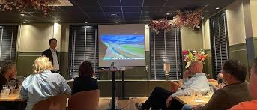
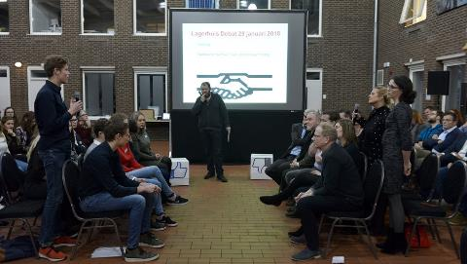
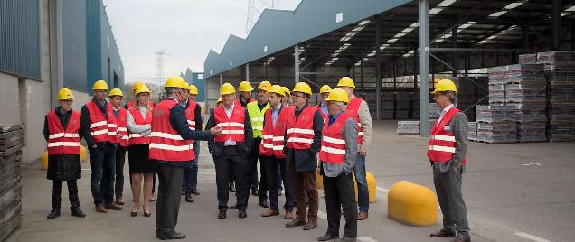
Vocational Service BINNEN de club
Levensbericht
Beroepspraatje
Beroepsinterview
5-minuten praatjes
Bedrijfsbezoeken
Avondje van zes / Firesides
Themabijeenkomst
Bespreking ethiek in bedrijf/beroep/branche
Dilemmabespreking
Lagerhuisdebat
Notes:
Dit zijn verschillende vormen van Vocational Service BINNEN de club zelf, met de leden onderling. NB dus nog niet de externe serviceprojecten ! Wat doen we in onze club nog niet en zou daar behoefte aan zijn?
Er zijn veel ethische dilemma’s voorhanden in het district. Vraag deze aan bij de districtscommissie VS en behandel deze eens op een avond met de leden. De discussie en daaruit verkregen inzichten zijn zeer waardevol.

Slide 8
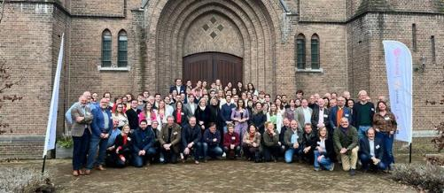


Vocational Service BUITEN de club
RYLA
Beroepsinformatie scholieren
Aanbieden van stages
JobRotary
Laaggeletterdheid /analfabetisme
Armoedebestrijding
Verenigingsmarkt
Notes:
VRAAG: Doen we daadwerkelijk aan Vocational Service buiten de club, in de gemeenschap? Echte service-projecten met inzet van beroepen, kennis, expertise, etc.
In serviceprojecten is er vaak wel sprake van een samengaan van Vocational Service met Youth- of Community Service. Het vocational element is dat wij onze professionele kennis en ervaring inbrengen, ook vaak ons netwerk. De RYLA kennen we allen wel, maar er moeten wel vragen gesteld worden aan het maatschappelijk servicegehalte. Is dit niet soms te veel voor de eigen kinderen?? Er blijkt weinig diversiteit. Laten we op zoek gaan naar kandidaten buiten onze eigen directe kring.

Slide 9
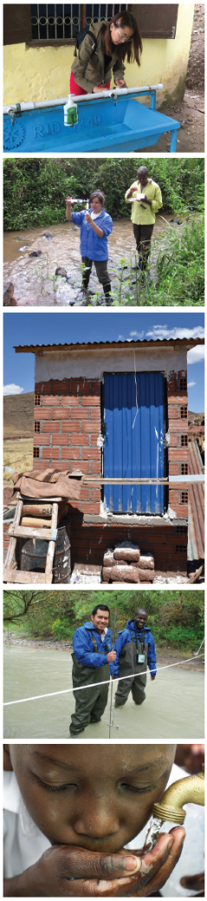

Vocational Service INTERNATIONAAL
Inzet van je kennis + vaardigheden in internationale (grant) projecten
Vrijwilligersprojecten, zoals Rotary Doctors
New Generations Service Exchange
Vocational Training Teams
TRF Scholarships (o.a. IHE Delft)
Notes:
Als club zelf internationaal actief zijn op vocational is best lastig. Maar het kan in allerlei vormen, zowel individueel als met internationale serviceprojecten (zoals bij de Global Grants).
Maar er zijn mooie algemene initiatieven zoals Rotary Doctors, waarbij medici zich enkele maanden inzetten in ontwikkelingslanden. Landen waar de gezondheidszorg zeer moeilijk te bereiken is voor de armeren.
Ook op het gebied van opleidingen is veel mogelijk, bijvoorbeeld met de Vocational Training Teams die hier kennis op komen doen. Zo ondersteunen de NL districten een watermanagement opleiding in Delft, waardoor we relevante kennis over de wereld verspreiden.

Slide 10

Ga aan de slag met
de BASIS van Rotary
Notes:
Veel succes,
en als wij kunnen helpen dan horen we dat graag.

